Slide 1

Міжнародний відділ ХДУ

Slide 2

Міжнародний відділ нашого університету завдяки розвитку міжнародного співробітництва
вищих навчальних закладів

Slide 3
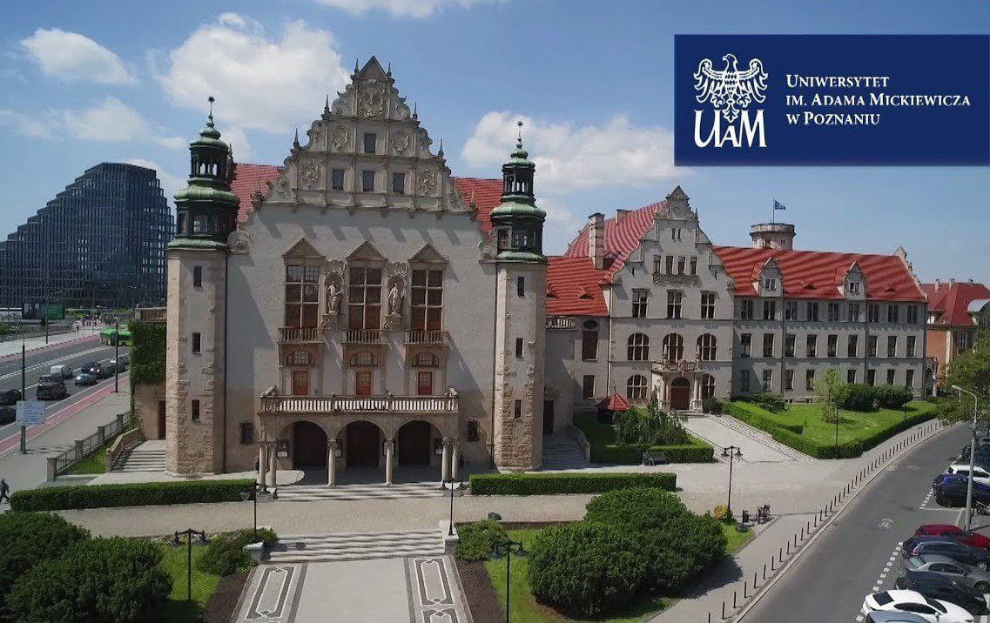
Університет ім. Адама Міцкевича у Познані

Slide 4
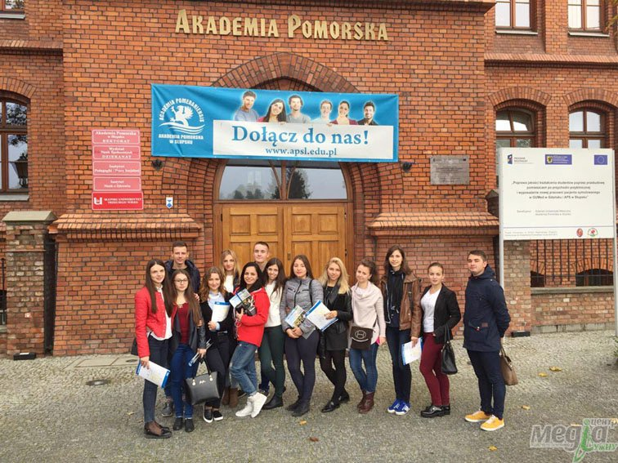
Поморська Академія в Слупську

Slide 5
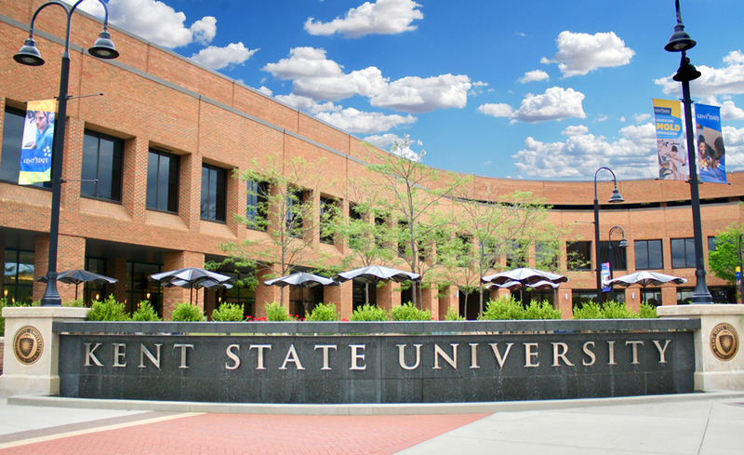
Кентський університет

Slide 6

Співпраця з університетами допомагає організовувати та сприяти академічної мобільності студентів

Slide 7

Тому що саме академічна мобільність як найбільш розвинена форма інтернаціоналізації освіти сприяє інтеграції індивіда у міжнародну академічну спільноту в рамках глобального освітнього простору. Вона забезпечує доступ до освітніх здобутків провідних країн світу, сприяє розвитку інтеркультурних компетентностей та збільшує шанси на професійну самореалізацію

Slide 8



Сприяння взаємодії вищих навчальних закладів забезпечує факультет та кафедру інформаційними матеріалами про міжнародні форуми, конференції, семінари, презентації.

Slide 9

Одне з основних завдань для розроблення нової освітньої програми за новими стандартами – розвиток міжнародних ініціатив, який дозволятиме ділитись науковими та практичними знанями. Що сприятиме розвитку новітніх технологій та методів в сфері терапії та реабілітації.

Slide 10


А також включатиме всесторонню академічні мобільність

Slide 11


Яка заключатиметься в науковому обмінні

Slide 12
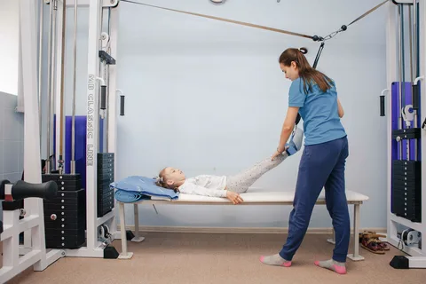

Наукових стажувань

Slide 13


Співпраці в науковій сфері.

Slide 14


Така співпраця дозволятиме розвати інноваційні наукові та матеріально-технічні бази. Що сприятиме реалізації міжнародних освітніх програм серед студентів.

